Slide 1
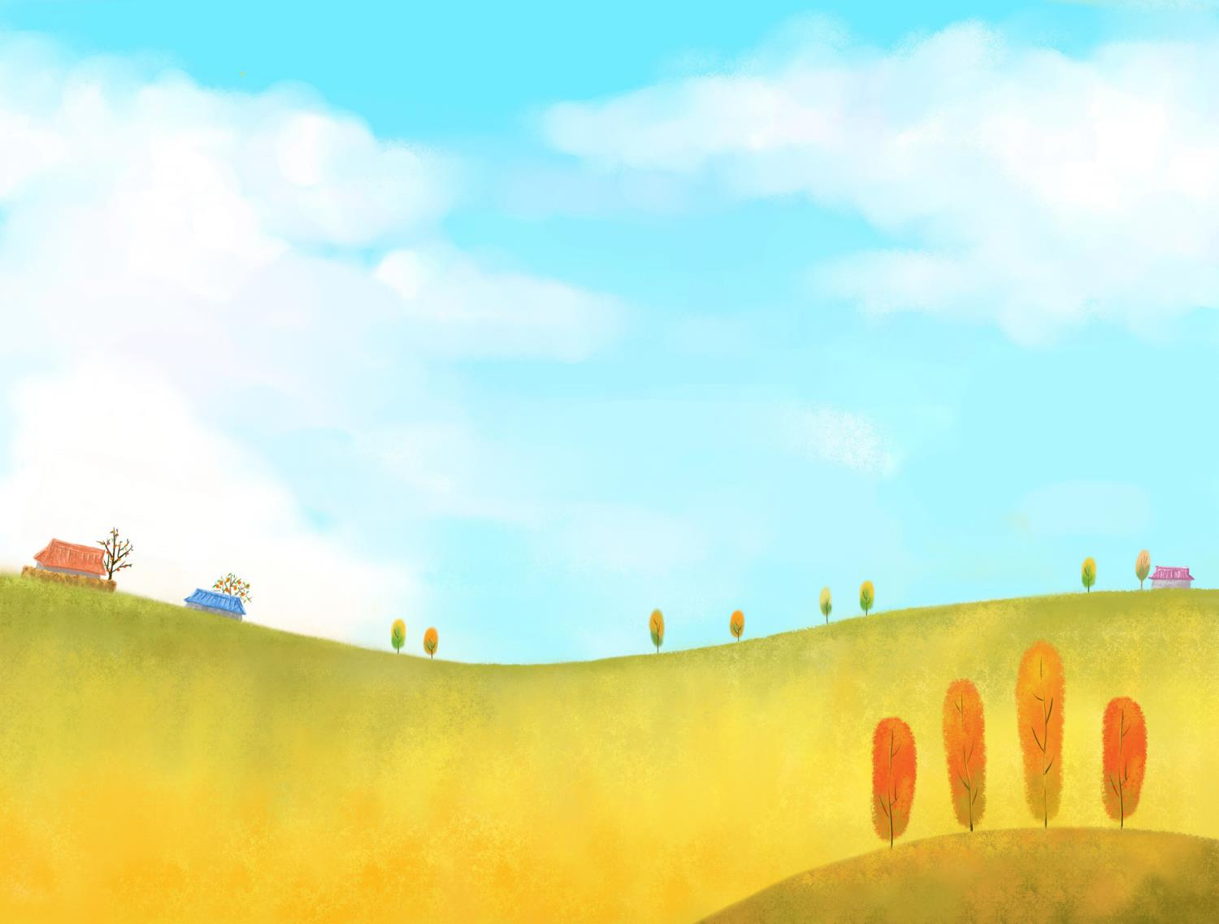

桃園市性別平等議題輔導團融入教學教案設計
【火星】撞【地球】 觀課時間
班 級: 桃園區中埔國小 五年一班
教學者: 中壢區普仁國小 彭康助主任
108年5月30日(星期四)

Slide 2
上課前注意事項：分工＆獎勵制度
小組分工：
小組長、副組長、計錄長、加分長(或其他工作分配)
獎勵制度：每個人的意見都很重要
（1）同儕互助：每個人第一次發言加2分
（2）個人表現：第二次發言加1分

Slide 3
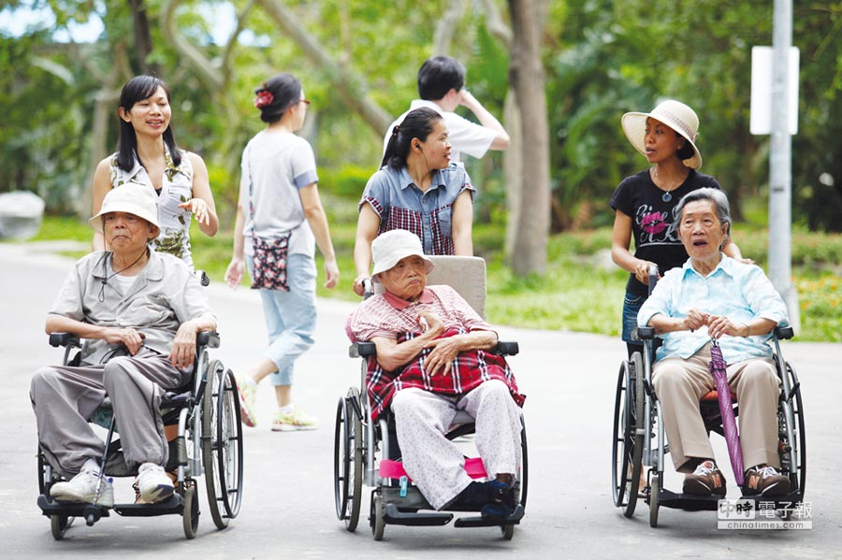
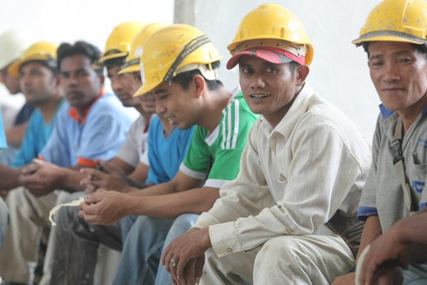

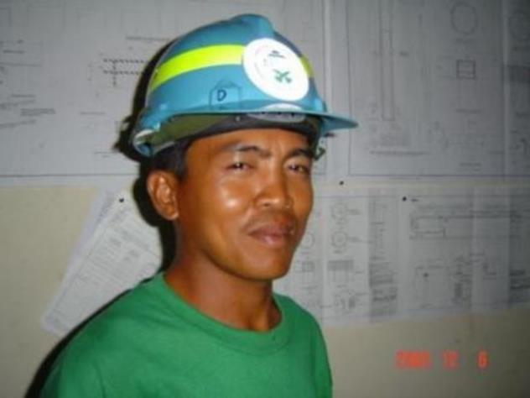
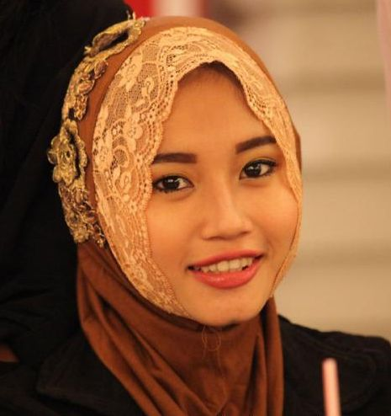
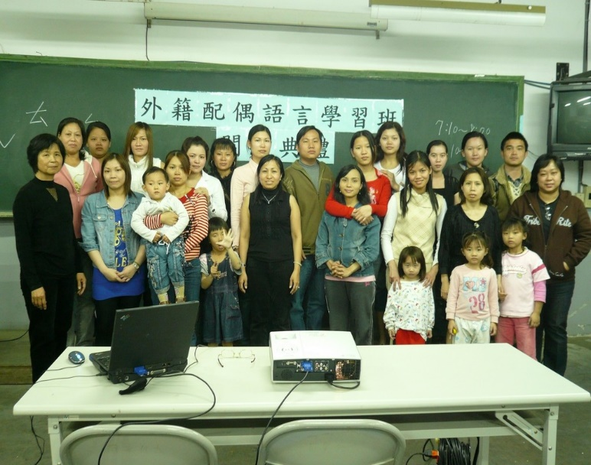
我是誰？
Who is he or she ？
我是誰
提示：外表、文化（如：飲食、宗教）、語言、穿著…都和我們不太一樣喔

Slide 4
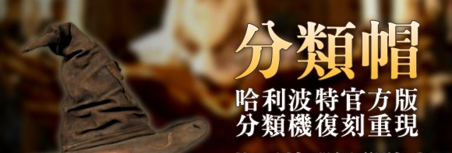
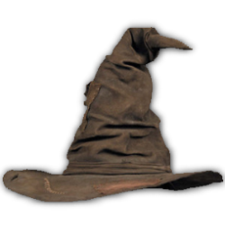
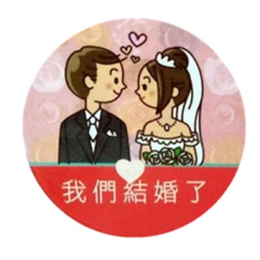
他/她是誰？你會怎麼稱呼他/她？
名稱分類：外國人到臺灣？
移工
幾年後回國
如：工作
移民
定居
如：結婚

Slide 5
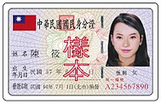
中埔小學堂 猜猜看？
根據內政部移民署的統計資料，截至2018年底，臺灣新住民總人數已達？人
A. 10萬人
B. 30萬人
C. 50萬人
D. 65萬人

Slide 6
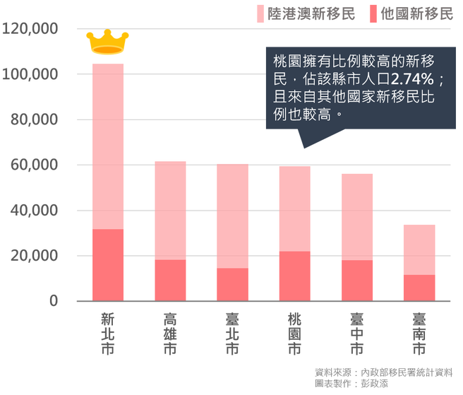
在臺灣
新住民總人口已經超過
100萬

Slide 7
新住民稱謂：網路媒體、親朋好友…
越南(印尼)
新娘
大陸妹
(阿陸仔)
瑪麗亞
外籍
配偶
NOW
新住民
新二代
新移民
其他？

Slide 8
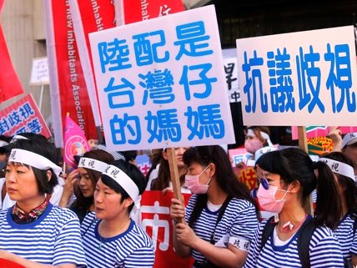
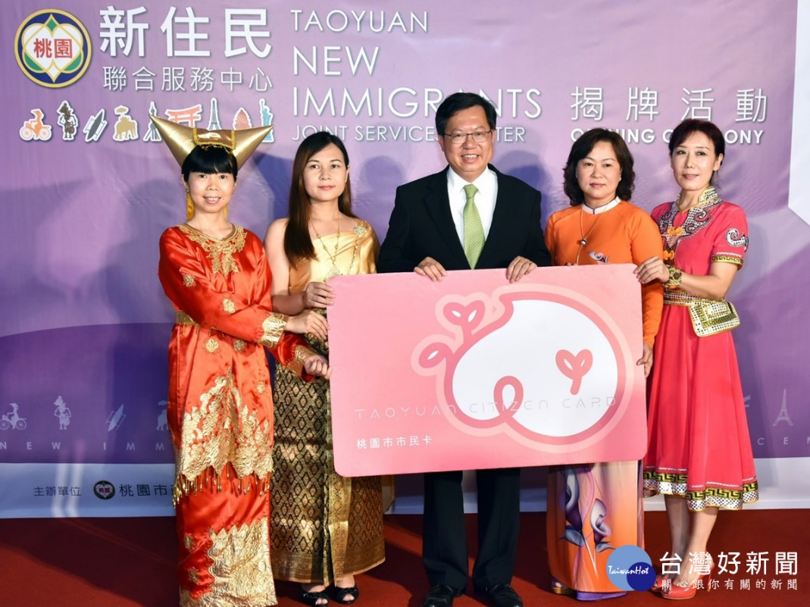

Slide 9
小組討論 Q&A：覺察、發現、感受、省思
Q:來臺灣定居的人，特別是來自東南亞
（包含中國大陸）的人，哪一些稱呼
你覺得不能接受？
A1.每一個小組選出一個不能接受的名稱，
並請寫下來
A2.當別人這樣稱呼我的時候，我的感受是
什麼？請寫下來

Slide 10

小組討論 Q&A：覺察、發現、感受、省思
Q.如果我是新住民，我希望別人
怎麼稱呼我呢？為什麼呢？
A：
同學：
請不要叫我叔叔，請叫我老師！

Slide 11
臺灣對新住民稱謂的演進史
外籍
新娘
1970
外籍
配偶
1990
？
新移民
2003
新住民
新二代
2013
從不友善、歧視…到尊重

Slide 12



新住民媽媽：莫愛芳的故事
她是印尼華僑，人生比她演過的戲都還精采
2006年，公視打算開拍一部以
外籍配偶為女主角
的迷你單元劇，莫愛芳那時正在
忠貞國小上中文課，被選中…
這部戲拿下三個大獎：
最佳單元劇、最佳導演、
最佳單元劇女主角，那年也是
莫愛芳人生的轉悷點

Slide 13

我的火星媽媽
故事從班上來了兩位轉學生
小敏、彥偉說起…
當同學得知彥偉的媽媽
來自越南
紛紛表示「要離他遠一點」
這讓小敏不想讓同學知道
自己的母親來自印尼
因而撒了個小謊...

Slide 14
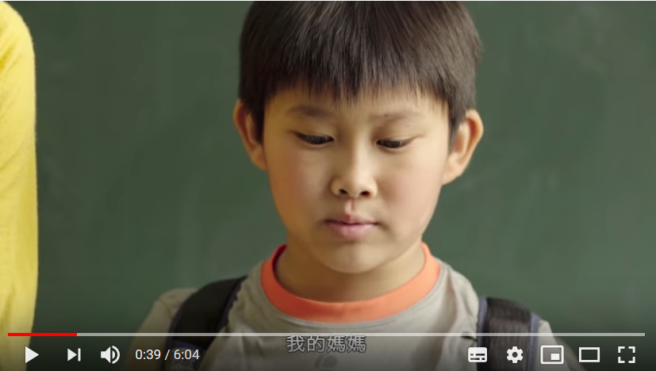
影片討論
Q：影片中的陳彥樺，介紹自己媽媽是越南人時，班上同學說了什麼話？
A：

Slide 15
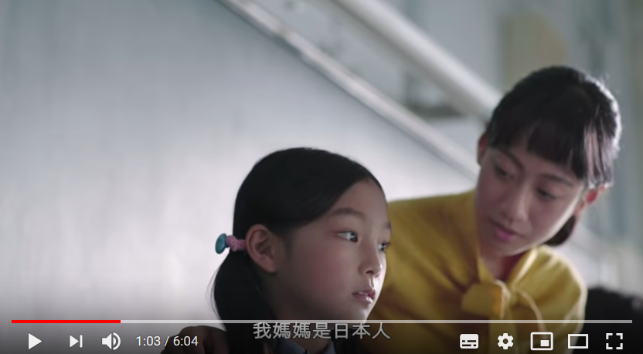
影片討論
Q：為何吳雅敏的媽媽是印尼人，她卻告訴同學說她的媽媽是日本人？
A：

Slide 16
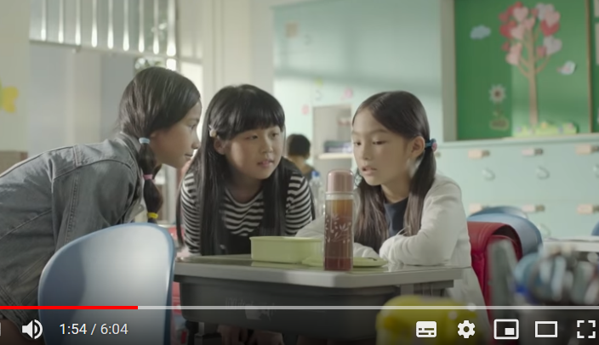
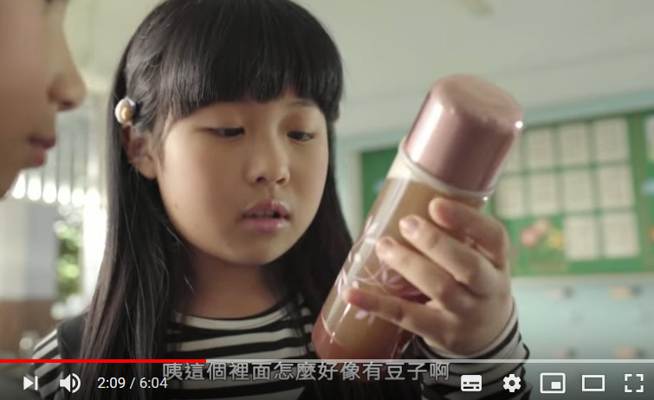
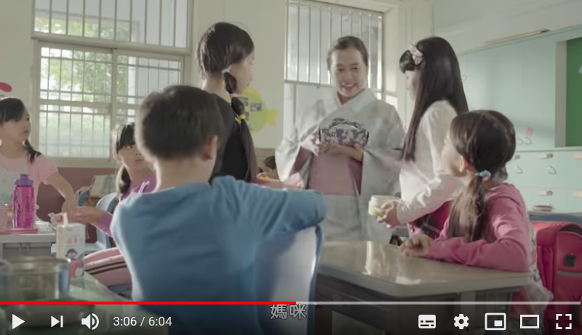
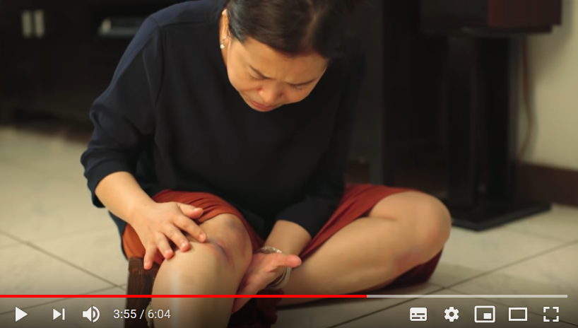
影片討論：媽媽對孩子的愛
Q：吳雅敏的媽媽為了假裝當日本人，
為了小敏，她的媽媽做了哪些事情？
A：

Slide 17
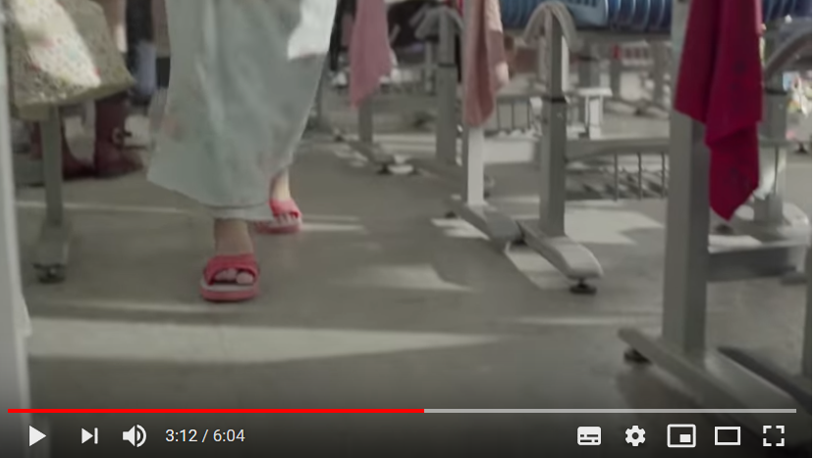
影片討論：親子衝突
Q：假如你是吳雅敏看到媽媽穿和服卻穿拖鞋到學校，你會不會生媽媽的氣？為什麼？
A：

Slide 18
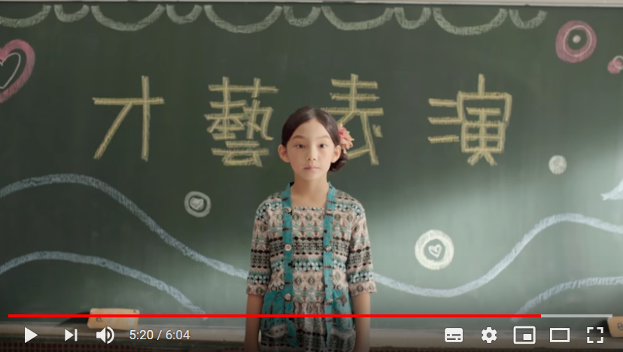
小結
互相尊重：不同文化沒有誰好誰壞
建立自信心
例如：
母語優勢
跨國人才

Slide 19
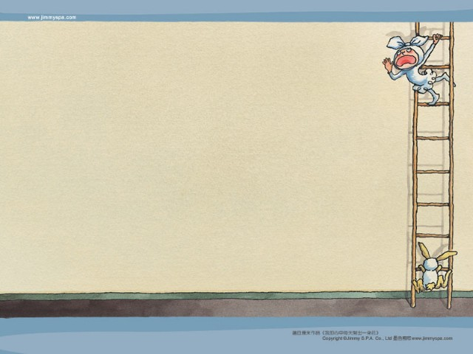
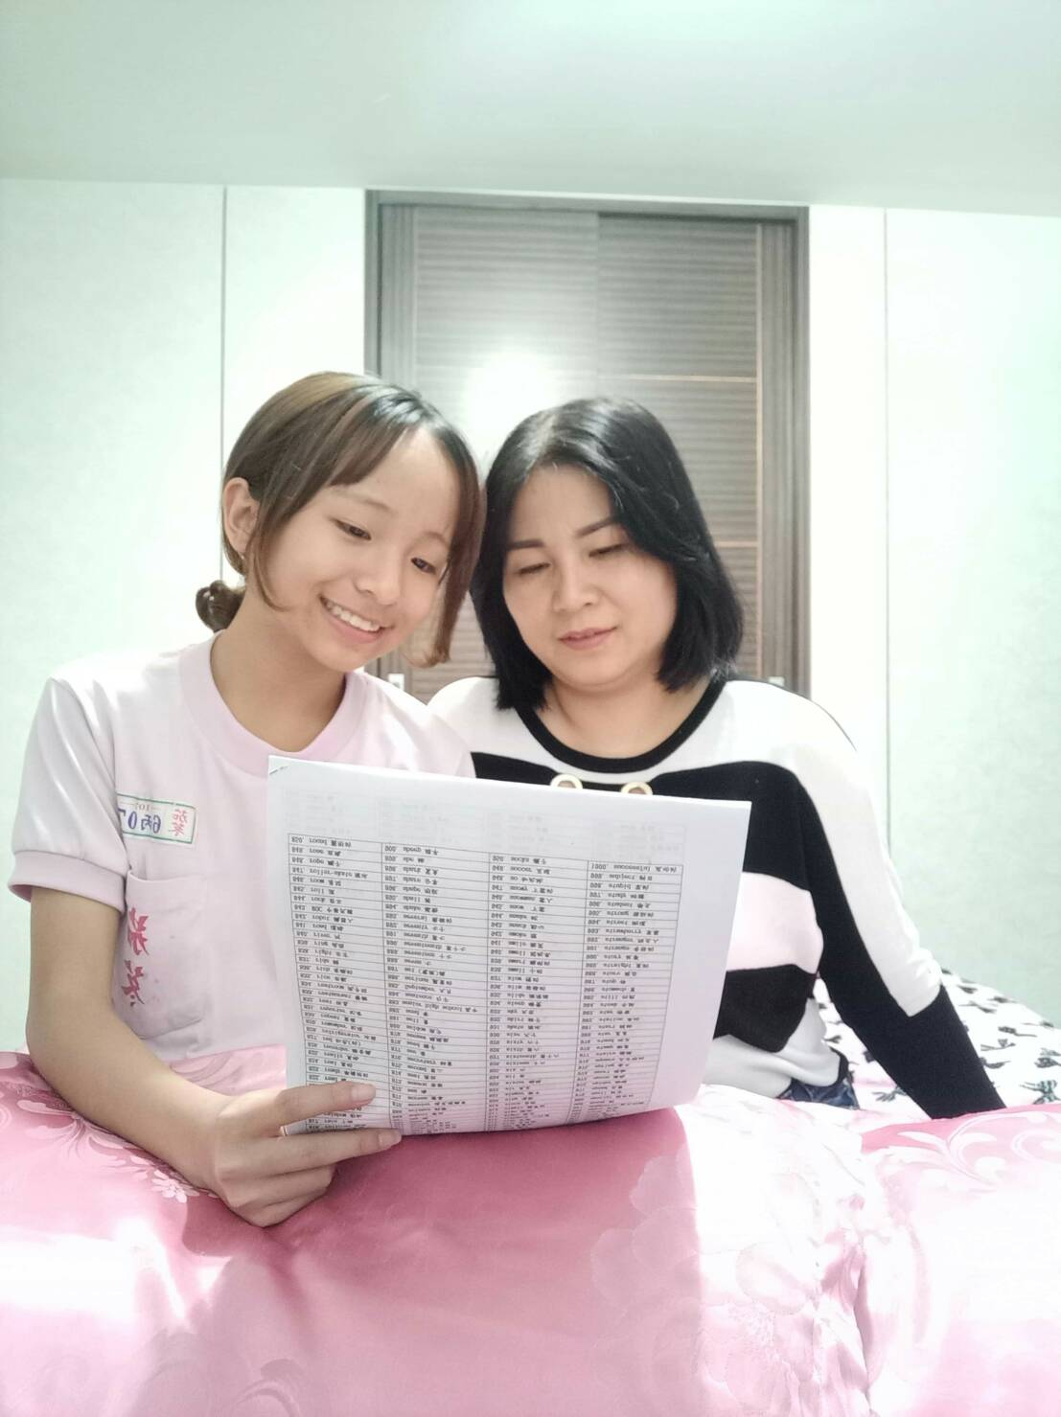
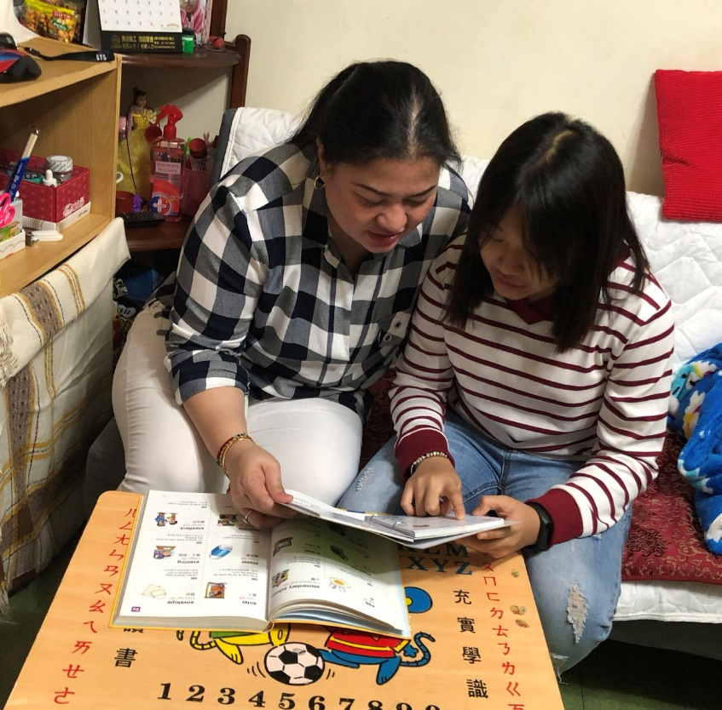
愛就是要行動實例

Slide 20
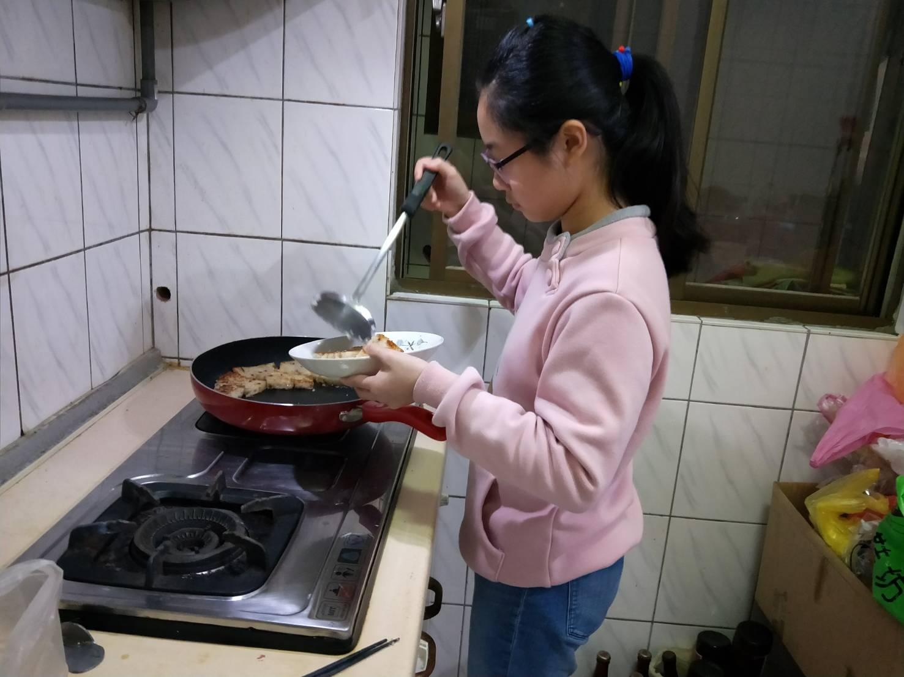
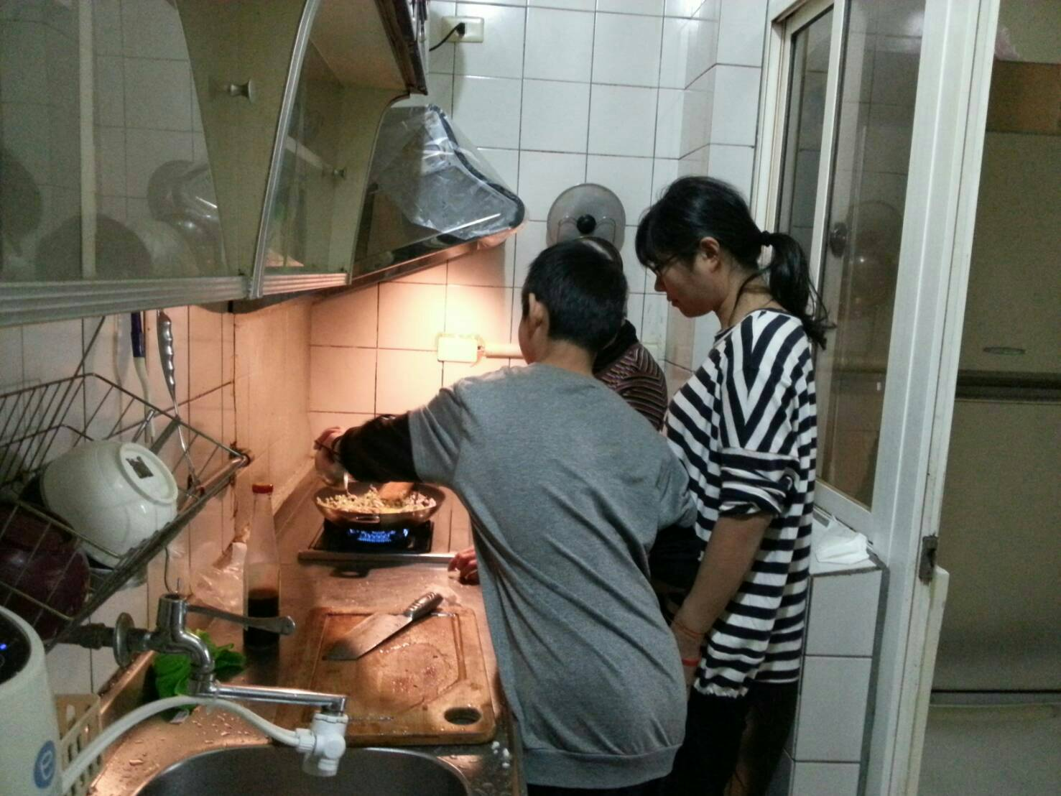
愛就是要行動實例

Slide 21

愛的行動小叮嚀
不要
花大錢
1.經過用心策劃
2.有點挑戰性
你和家長的過程及感想紀錄下來

Slide 22
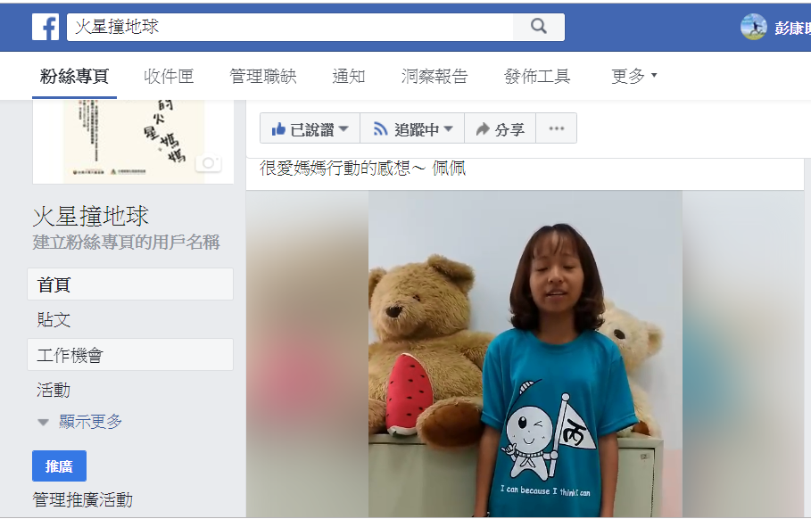
很愛媽媽（或主要照顧你的人）行動篇
學習單＆粉絲專頁

Slide 23

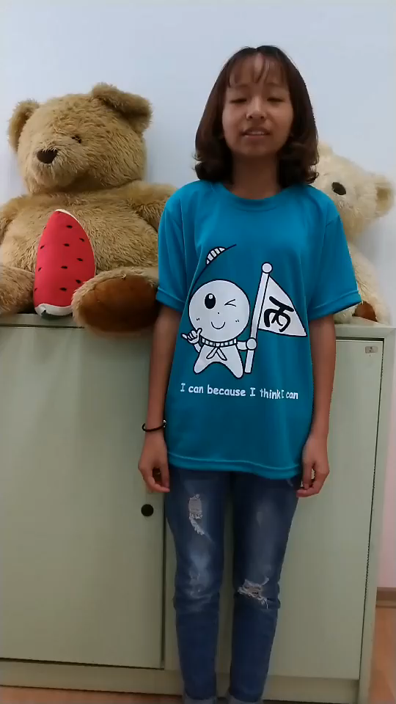
佩佩:愛就是要勇敢表達

Slide 24
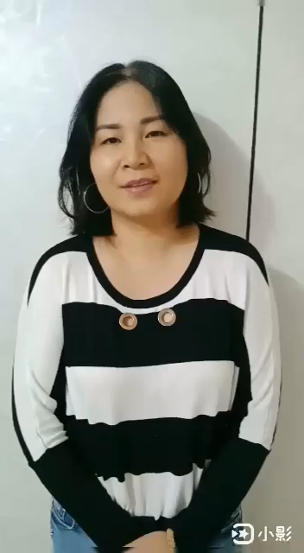
佩佩媽媽的感動

Slide 25
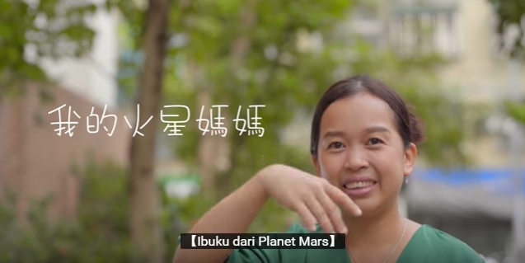
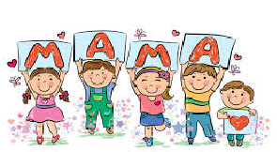
愛不分國界
不管我的媽媽來自印尼、日本、或是火星，她都是我在這世界上最愛最愛的人

